Slide 1
寝室文化装饰展示
——学海三舍531,我们三年在一起
申报寝室：鉴湖校区学海三舍531

Slide 2
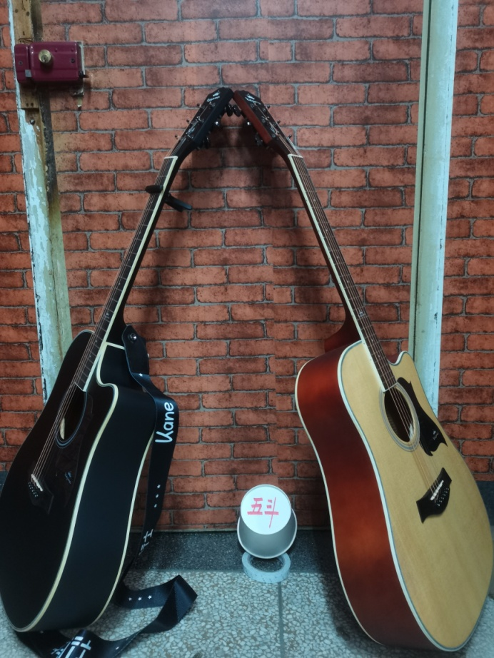
琴瑟友之
什么是“五斗”？
“五三1”的缩写
什么是友情？
我的琴和你的琴
琴相倚
情相依

Slide 3
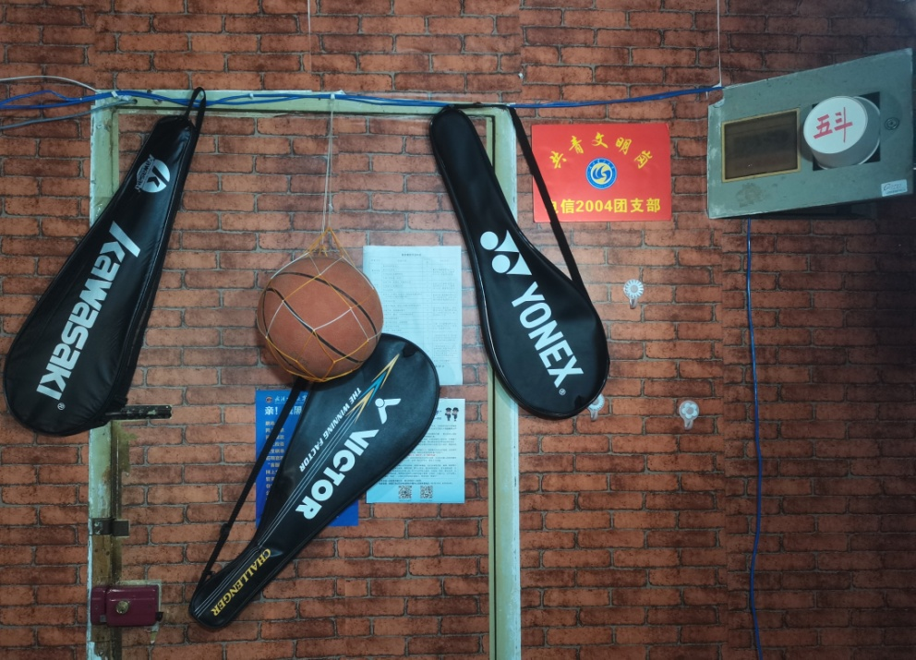
风华正茂
什么是“三缺一”？
四人只有三副球拍的时候
什么是激情？
我们一起打篮球的时候
爱运动
心相近

Slide 4
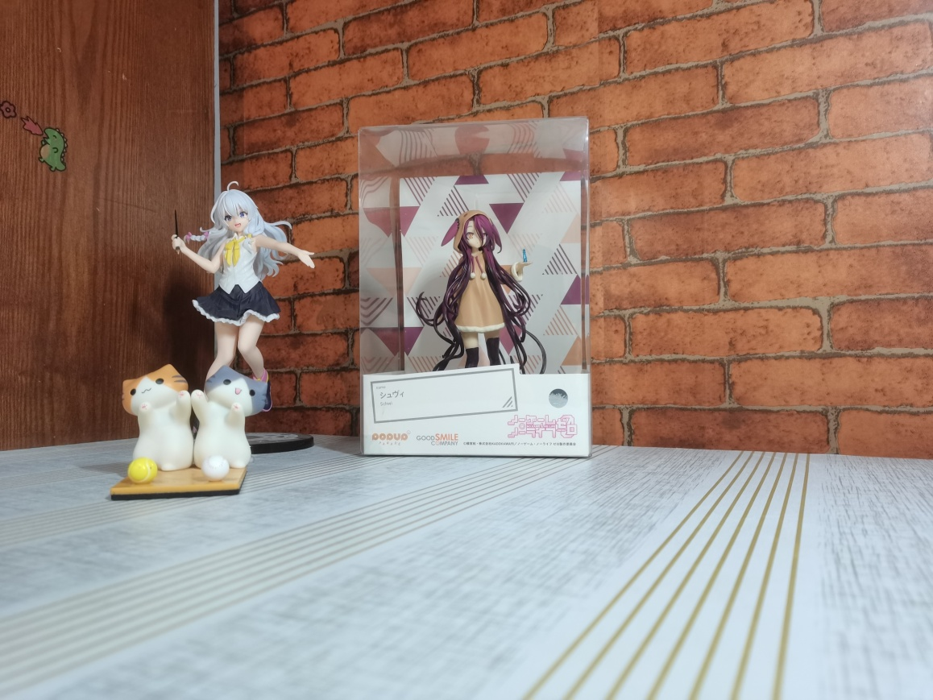
美好梦想
什么是手办？
追求真善美的童年梦想
什么是成长？
坚持梦想
小手办
大梦想

Slide 5
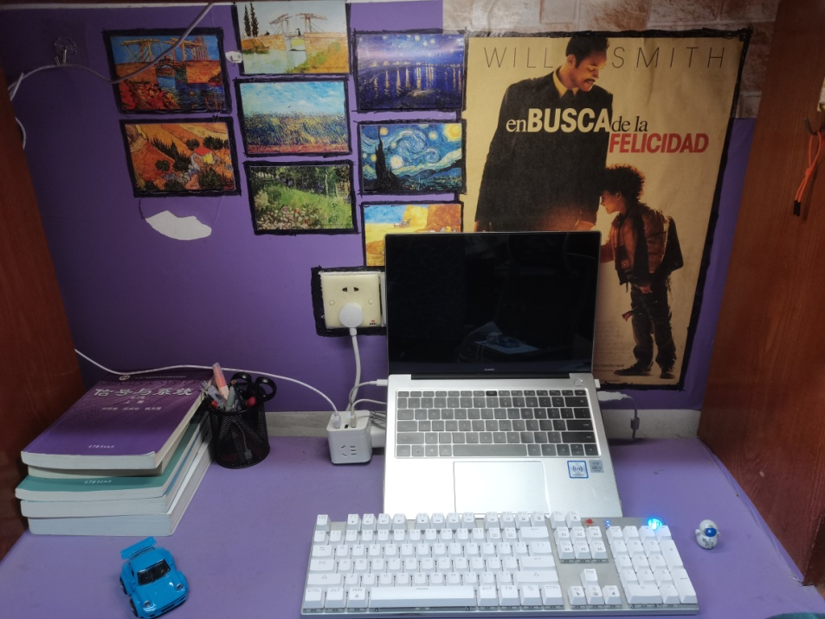
心怀远方
什么是画？
浓缩的二维世界
什么是周游世界？
当我坐在书桌前
一幅画
一世界

Slide 6
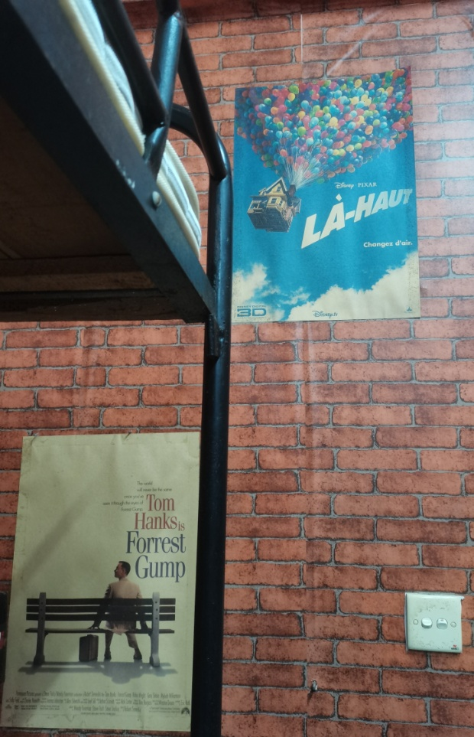
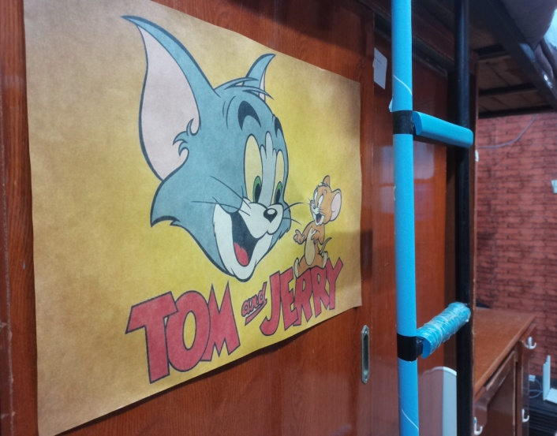
此心安处
什么是热闹？
猫和老鼠的相视一笑
什么是宁静？
一个人坐着仰望天空
亦热闹
亦宁静

Slide 7
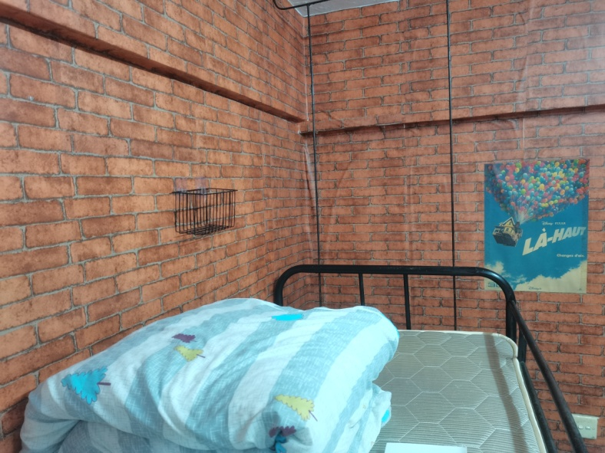
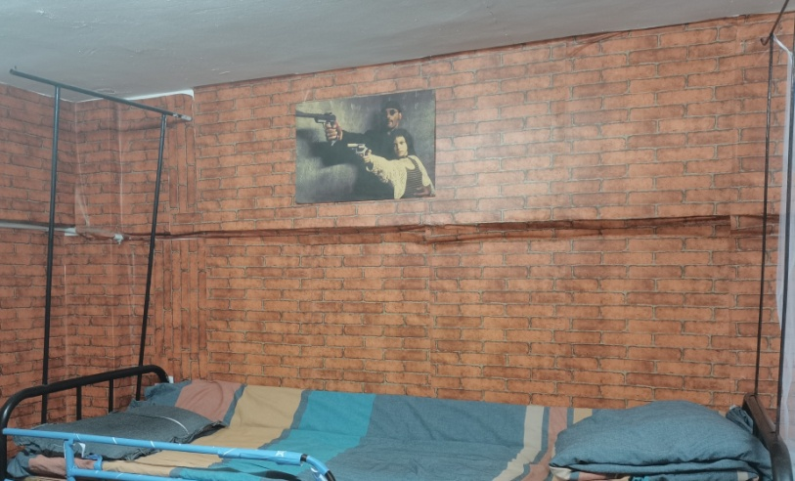
便是吾乡
什么是故乡？
生活的地方
什么是装饰？
生活的模样
亦舒适
亦有趣

Slide 8
感谢观看

